Slide 1
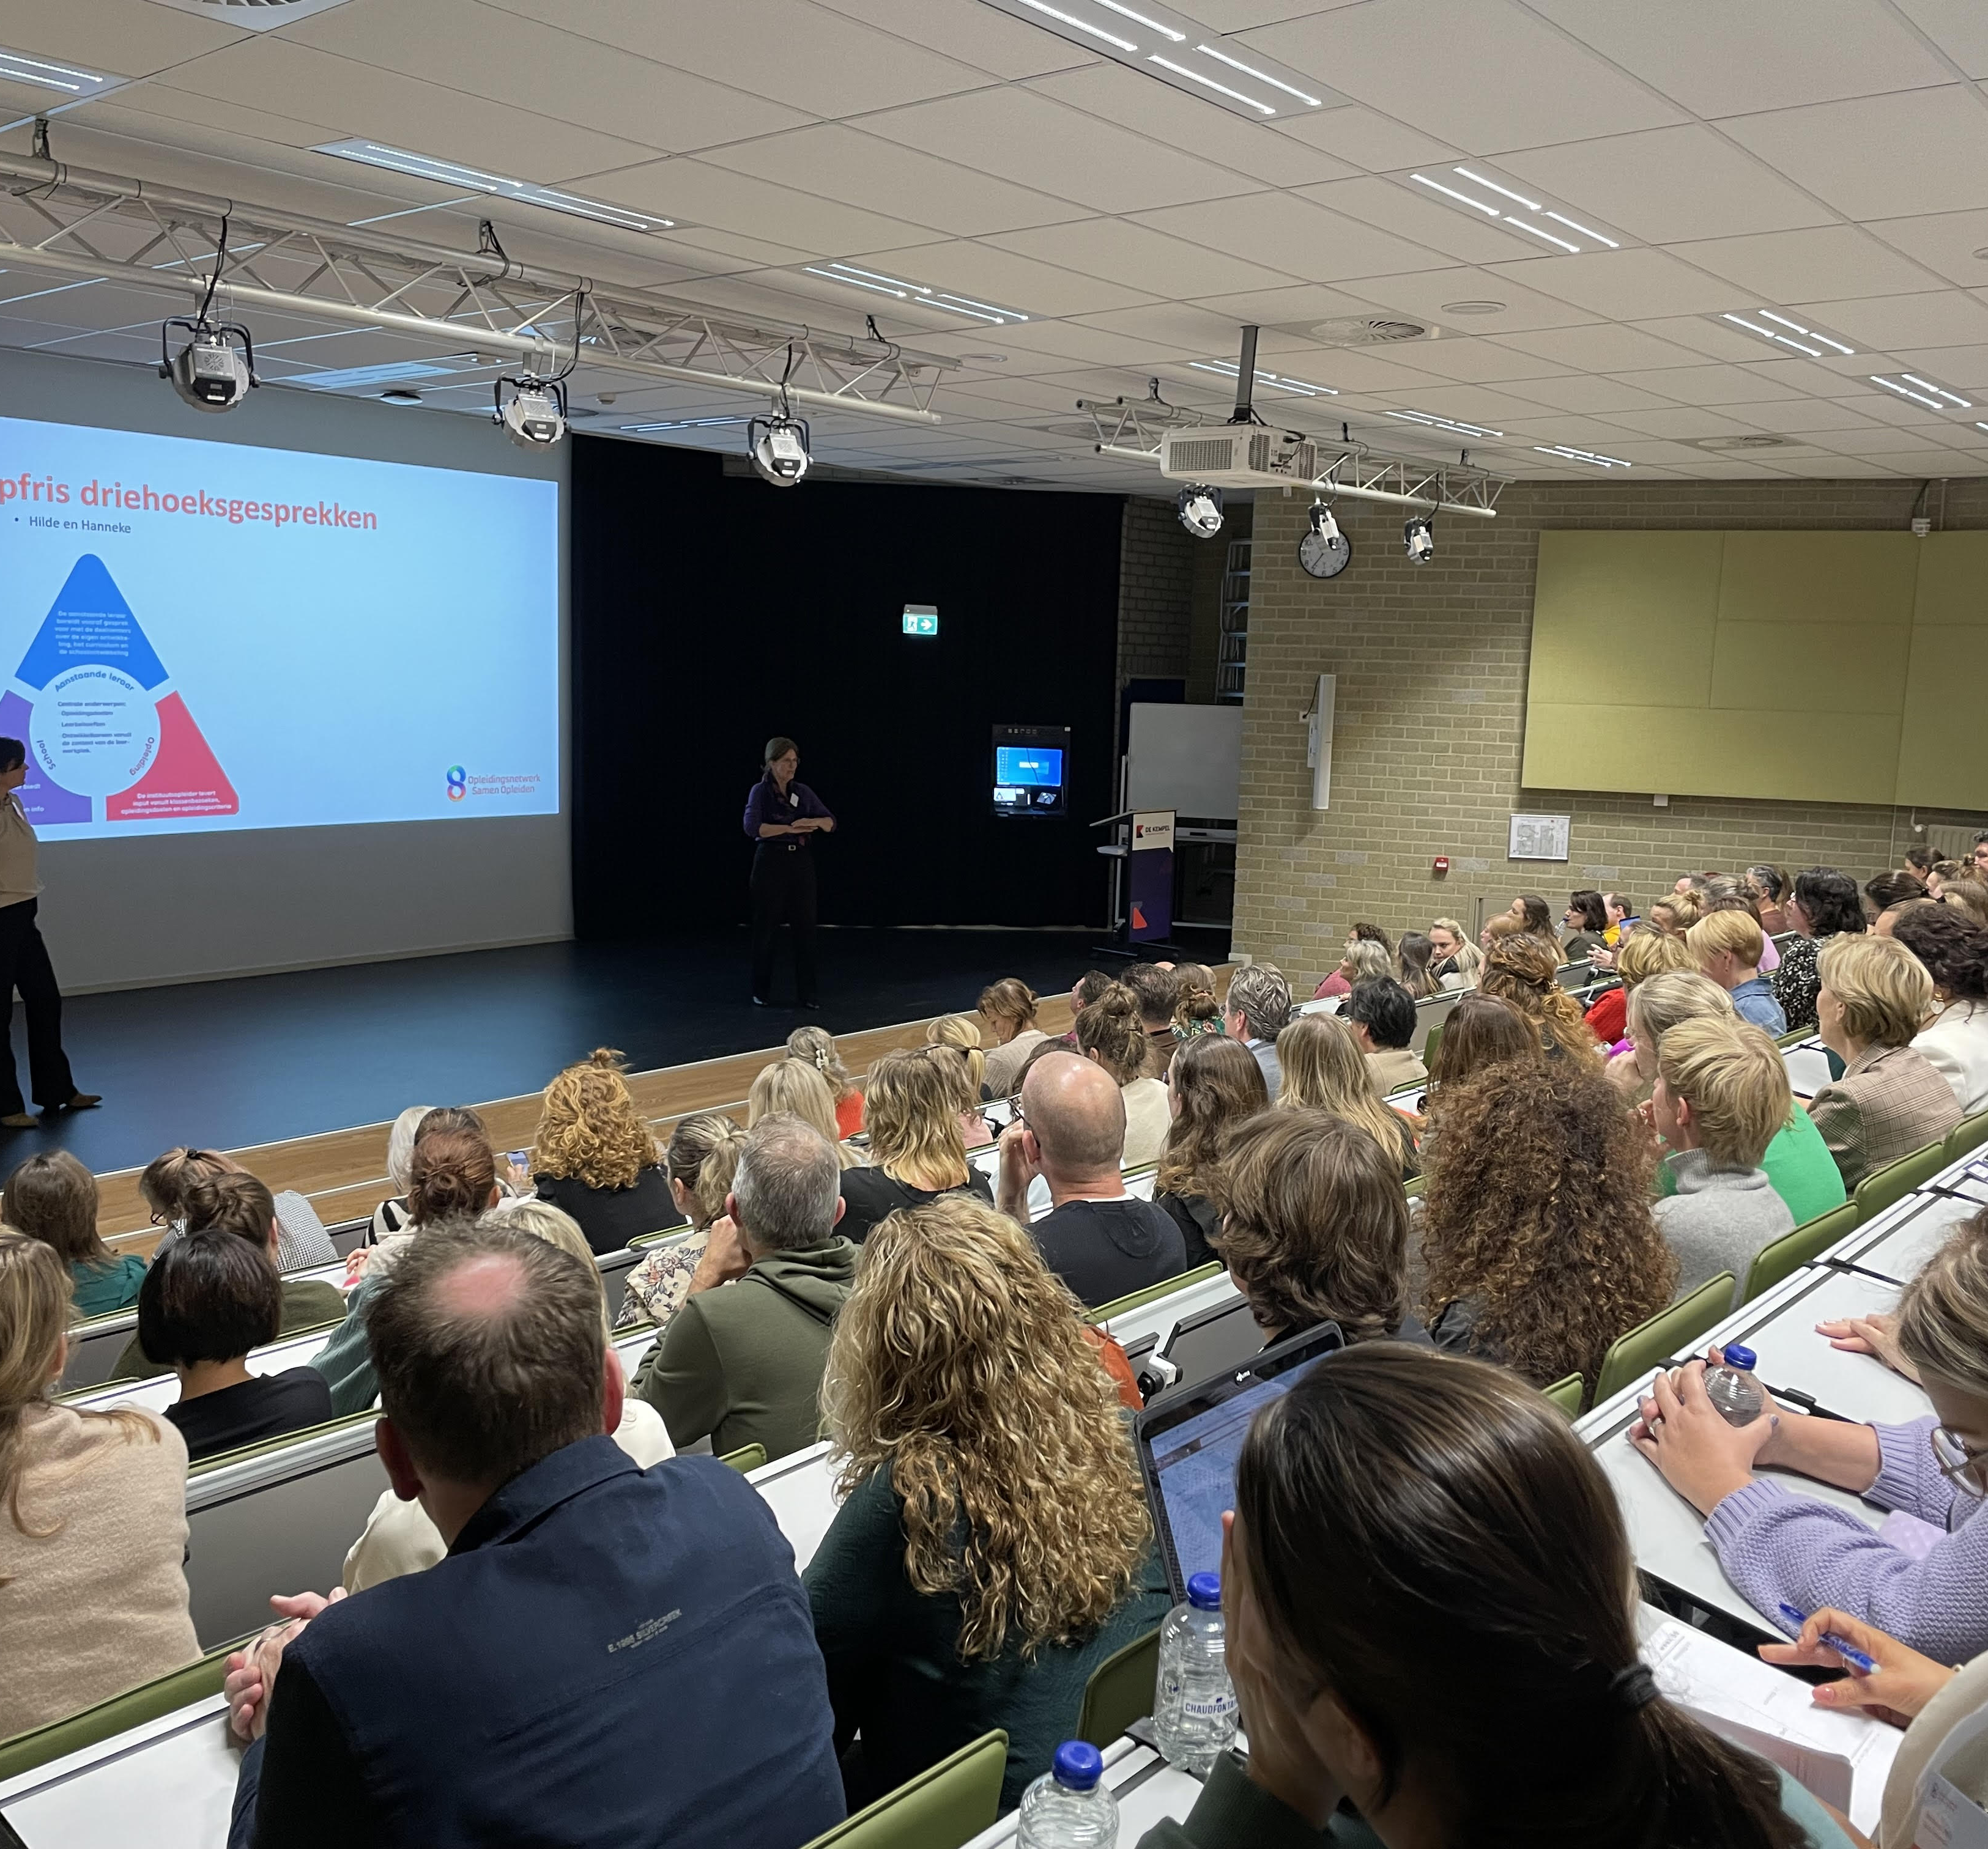
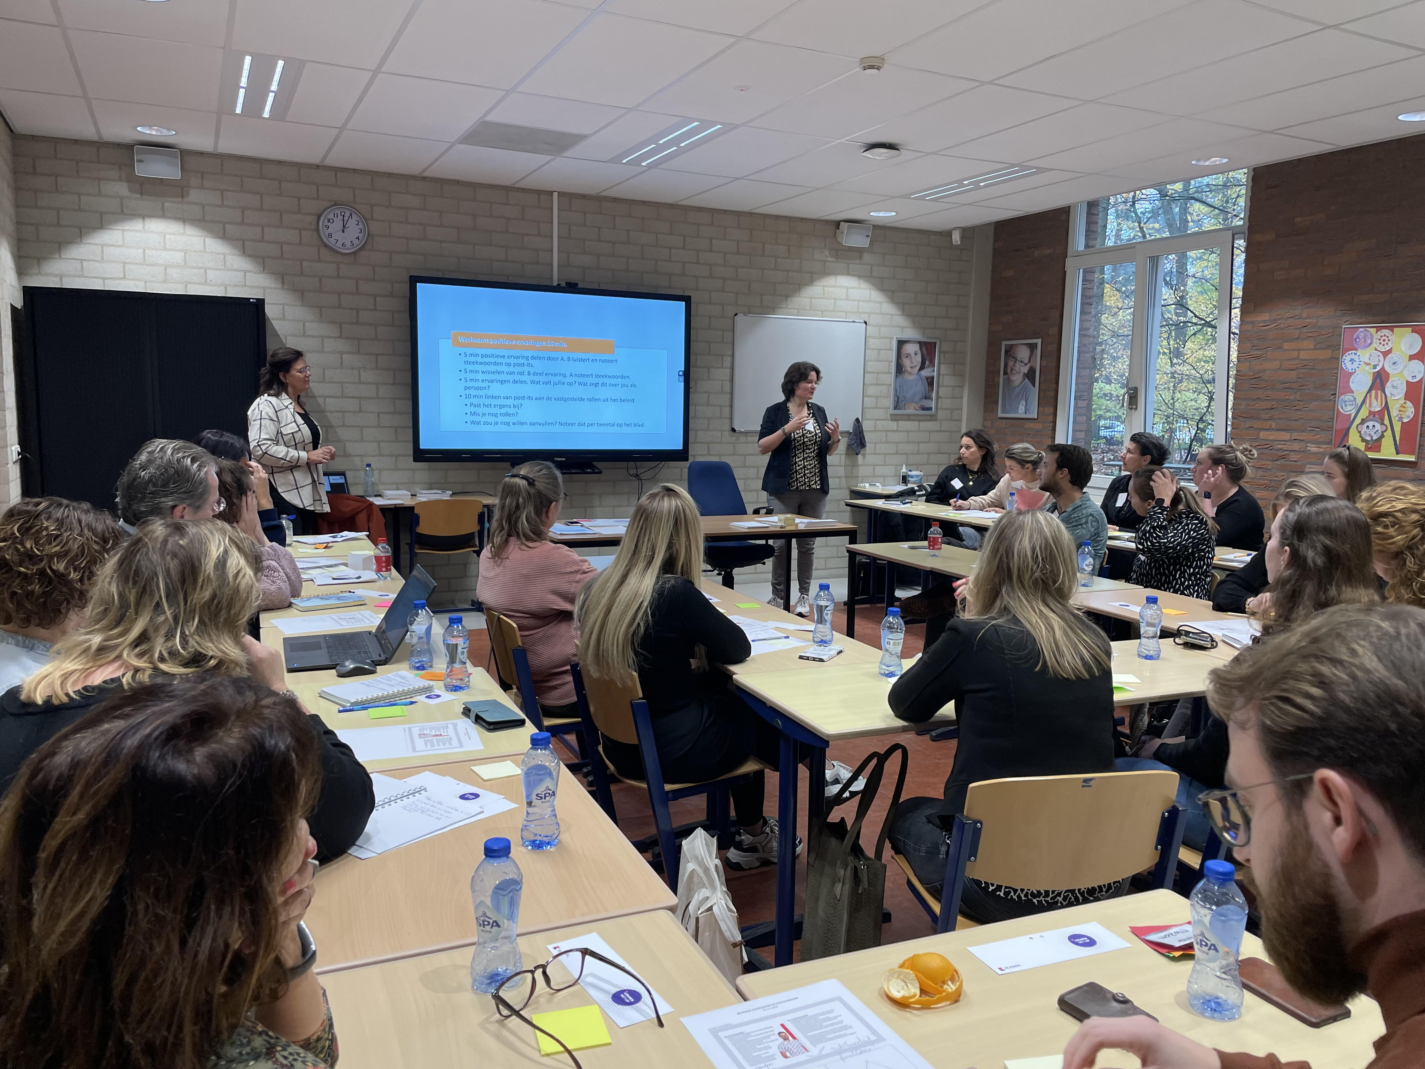
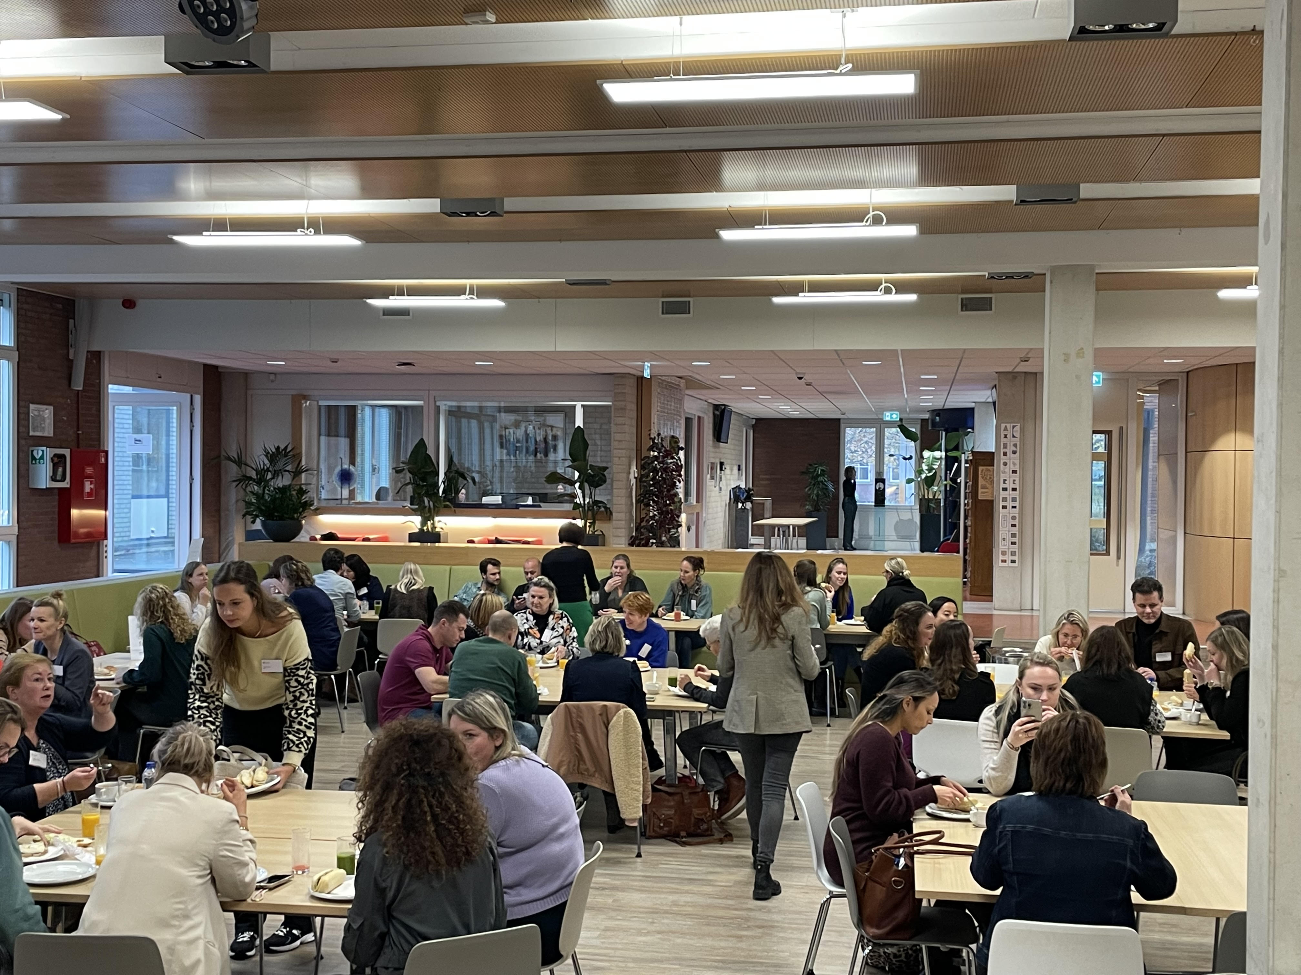

Slide 2
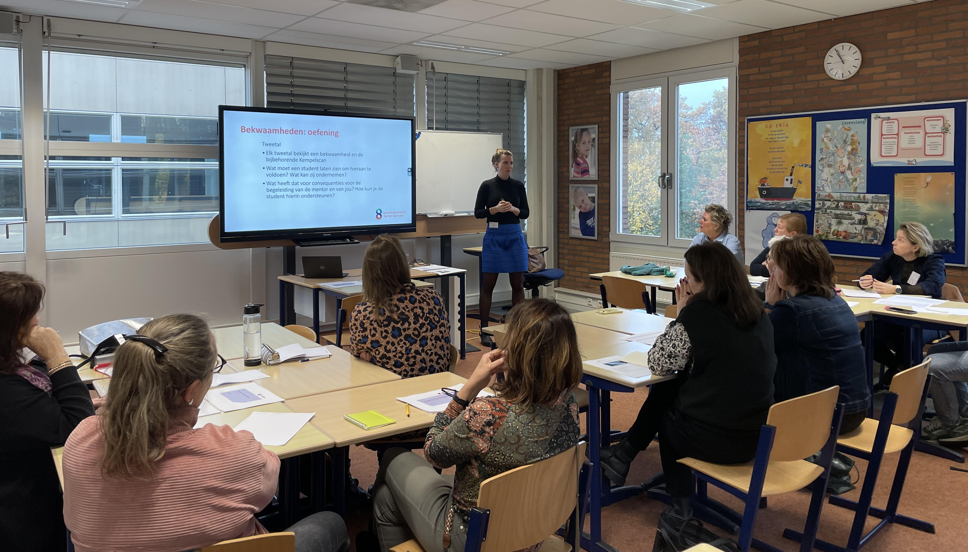
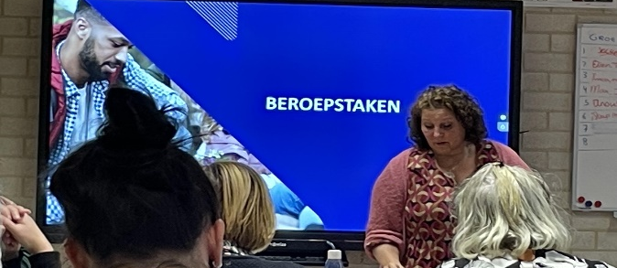
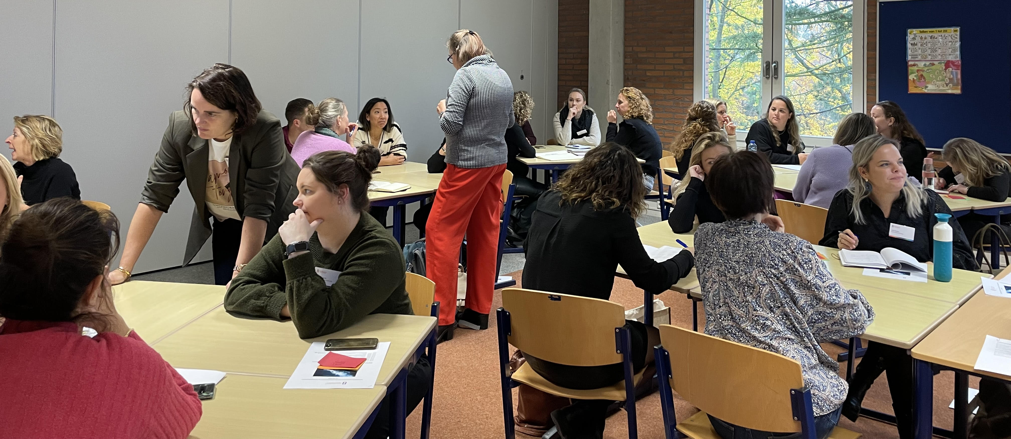
Notes:
Dionne
Vorige keer verkennen, kennismaken, ontmoeten en vandaag verdiepen, vooral op inhoud.

Slide 3
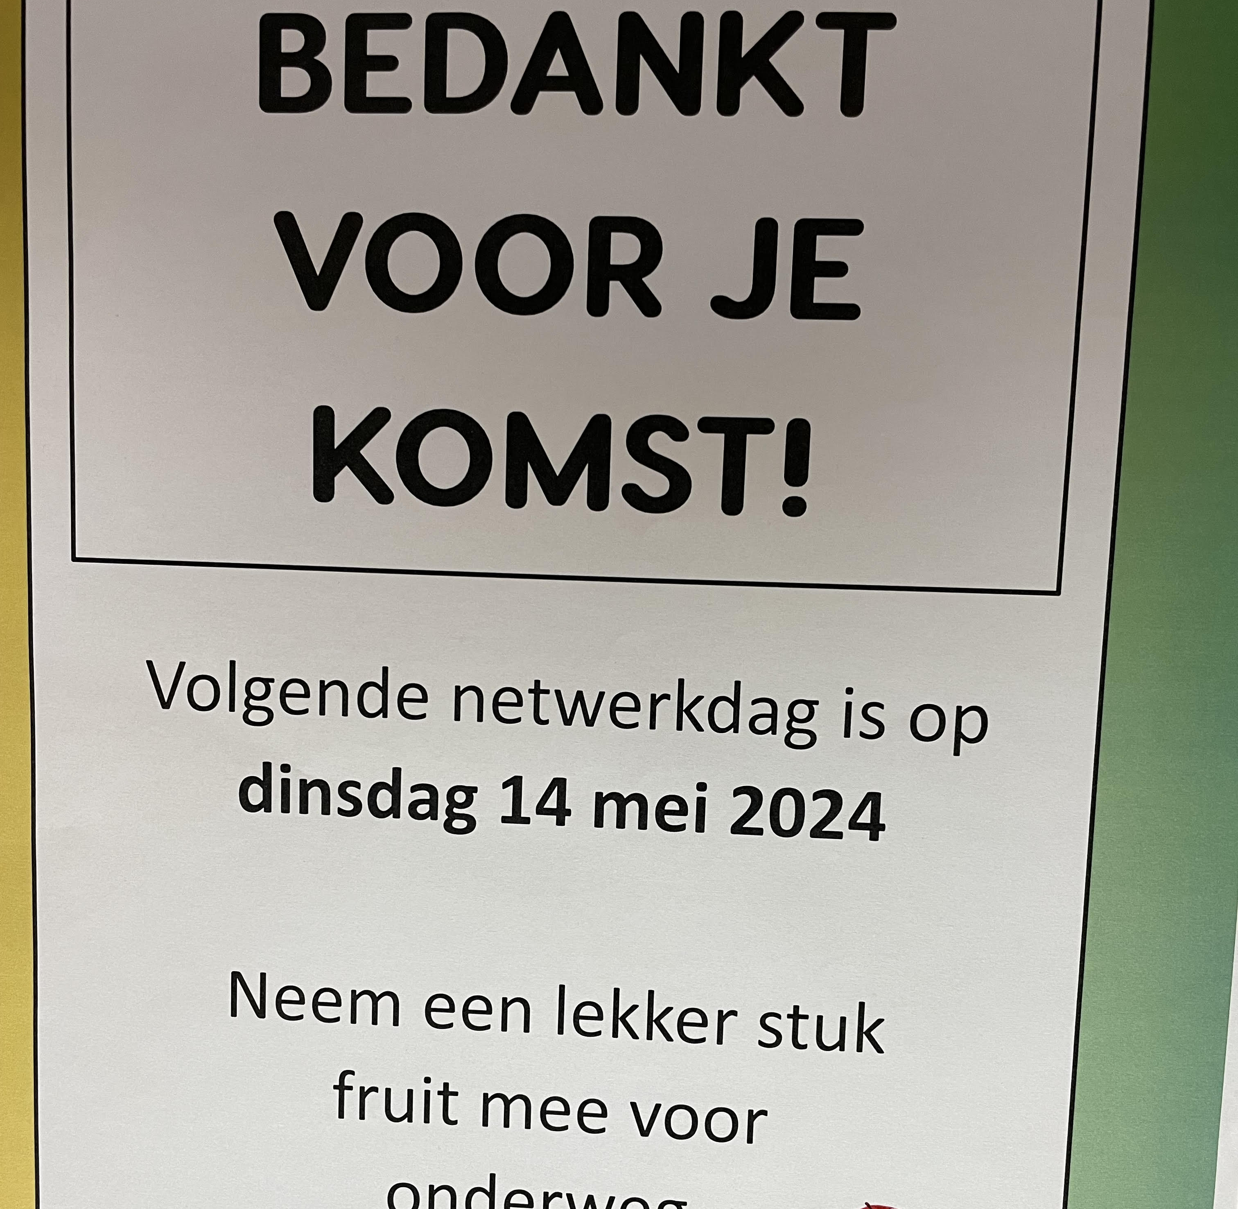
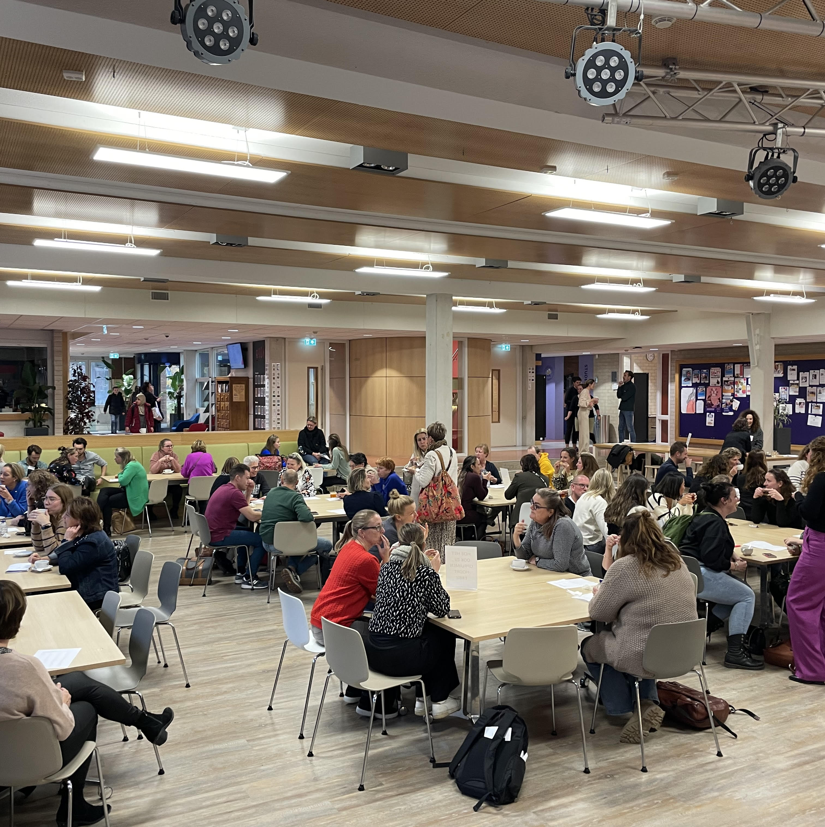
Netwerkdag Opleidingsnetwerk Samen Opleiden
21-11-2023

Slide 4
We ontmoeten jullie graag weer op 14 mei 2024!
BS Silvester-Bernadette

